Slide 1
Fotografías con drones para ortofotos
Andrés Gómez Casanova - AngocA
Notes:
Llevar:
El dron con el control
Las baterías
Empaque de baterías antifuego
Maleta de dron
El tapete de aterrizaje
El celular
La batería de recargad
Los walkie talkies
Gafas
Gorra
Paño para limpiar lentes.
Tarjetas SD
Lector tarjetas SD
USB SD
Cinta de enmascarar
Marcadores sharpie
Fotos con zoom de la casa loca
Fotos sin zoom de la casa loca
Fotos sin zoom pixelado de la casa loca

Slide 2
Agenda
Drones y normativa.
Preparación y despegue.
Vuelo.
Aterrizaje y guardado.
Programación de vuelo.
Prueba de vuelo.
Configuración dron para vuelo automático.
Procesamiento de fotos.
OpenDroneMap.

Slide 3
Drones
Hay muchos tipos de vehículos no tripulados.
Legalmente, comparten el mismo espacio de un avión o un helicóptero.
Estos son productos de consumo (hobbie, principiante, pequeñas misiones).
No son profesionales, ni de nivel militar.
Aparatos livianos.
No son juguetes.
Corto alcance.
120 metros de altura.
Un par de kilómetros en horizontal.
Se controlan con un control apoyados por un celular.

Slide 4
Drones
Reglamentación
RAC 93 apéndice 13 y RAC 100.
Recomendado leerlos.
Registro obligatorio de dron en la AeroCivil.
Vuelos categoría B.
Piloto registrado – exámen de idoneidad.
Póliza de seguro.
Riesgo de caída a una gran altura.
Lastimar personas.
Dañar bienes o cosas, provocar incendios.

Slide 5
Drones
Marcación del dron.
Dueño, teléfono, contacto.
Por si hay algún accidente o por si se pierde.
Numerar las baterías.
Permite identificar cuál está con carga y cuál está vacía.

Slide 6
Componentes dron
Brazos.
Hélices.
Orden de las hélices – cruzadas.
Espacio batería.
Gimbal.
Cámara.
Filtros.
Lector SD.
Conector de cable.
Baterías.
Botón de encendido.
Botones de liberación de baterías
Sensores de altura y de proximidad.
Luces.

Slide 7
Control
Antena.
Conexión a celular.
No obligatoria.
Botón de encendido.
2 sticks-palancas.
Altura, guiñada, avanzar/retroceder, izquierda/derecha.
Toma de fotografía, inclinación de cámara.
Conector de cable.

Slide 8
Imágenes
El dron envía imagen del vuelo en tiempo real.
Se recomienda grabar la pantalla en el celular.
Permite ver qué pasó ante algún incidente.
Las imágenes de alta calidad quedan dentro de la SD del dron.

Slide 9
Recomendaciones para piloto
Haber dormido bien.
No estar cansado.
Haber ido al baño.
Estar hidratado.
Sin estar bajo efectos del alcohol o drogas.
Gorra o sombrero.
Gafas oscuras.
No se puede ocupar de otras actividades durante el vuelo.

Slide 10
Observador
Observa el vuelo del dron y esta pendiente ante un accidente.
Entrenado como piloto de drones.
Mismas recomendaciones que las del piloto.
Manera de comunicarse con el piloto.
Walkie-talkie, celular.

Slide 11
Zonas de vuelo
No se puede o no se debe volar un dron en cualquier zona.
No se puede:
Cerca de aeropuertos, ni línea de despegue/aterrizaje.
Cerca de helipuertos.
Cerca de bases militares.
Hay un mapa de zonas prohibidas en la Aerocivil.
No se debe:
Encima de aglomeraciones.
Cerca del presidente de Colombia.
Privacidad de las personas.
Se puede pedir permiso a la Aerocivil – Categoría Específica.

Slide 12
Planeación del vuelo
¿Cuántas baterías tengo?
¿Cuánto me dura una batería?
¿Qué tamaño de tarjeta SD tengo?
¿Cuántas SD tengo?
¿Qué calidad de fotos voy a tomar?
¿Dónde voy a volar?
¿Cómo es el terreno?
¿Qué hay en el terreno?

Slide 13
Actualizaciones
¿La aplicación del dron está actualizada?
¿El firmware está actualizado?
Del dron.
Del control.
De las baterías.

Slide 14
Preparación del vuelo
¿Están cargadas las baterías?
No pensar en cargarlas en terreno.
¿Está cargado el control?
Se tiene el cable para el celular.
¿Están vacías las tarjetas SD?
Borrarlas con la batería del drone, consume energía en terreno.
Formatearlas.
Celular cargado y en modo “No molestar”.

Slide 15
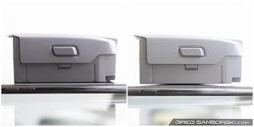
Revisión dispositivos
Revisión del dron.
Hélices, gimbal, brazos, cámara.
Abatir brazos.
Limpiar lente.
Baterías en buen estado.
No infladas.
Cargadas.
La antena del control sale bien.
Los cables y conectores están bien.
El gimbal se mueve libremente.

Slide 16
Alistamiento el dron
Desplegar brazos.
Insertar SD. Cerrar habitáculo.
Insertar batería, oprimiendo botones.
Quitar protector gimball.
Poner filtro de luz adecuado.
Extender hélices.

Slide 17
Protocolo de encendido
Click y mantiene.
Primero: control.
Segundo: dron.
El control debe mantenerse con una mano mientras se realiza esta operación.
La persona que entra en la zona de despegue, pregunta:
Manos
La persona que tiene el control responde:
Libres
Con eso el dron no va a activarse y lastimar a la persona que va a intervenir el dron.

Slide 18
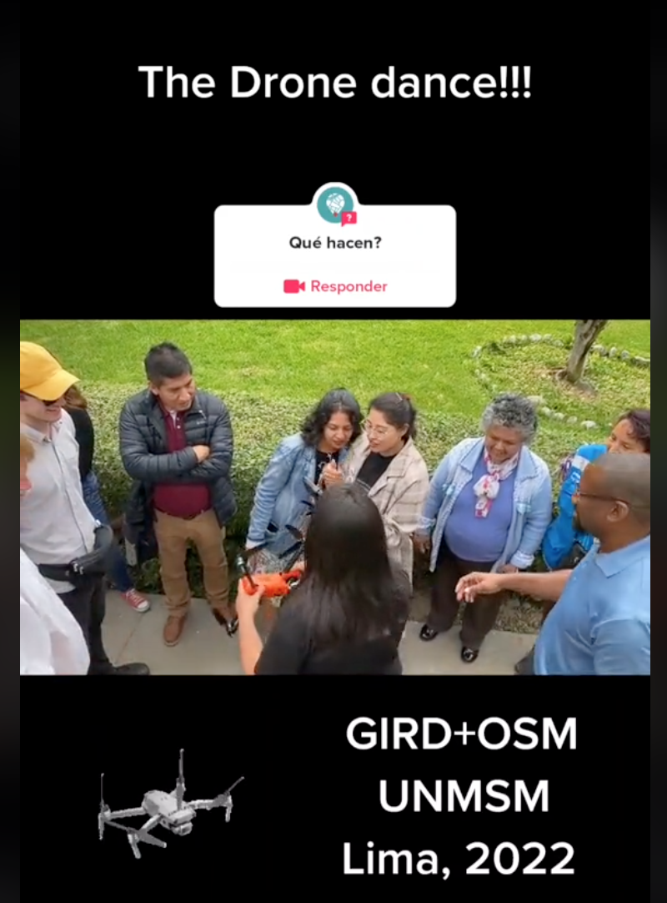
Calibración
Desde la aplicación.
Movimiento
“Baile del dron.”
Se debe hacer cuando el dron cambie de lugar.
Por ejemplo, desde otra ciudad, cientos de kilómetros desde su última calibración.
https://www.tiktok.com/@maphublac/video/7177055891152194822

Slide 19
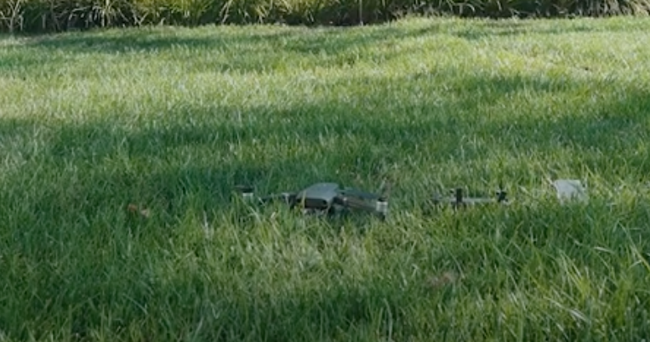
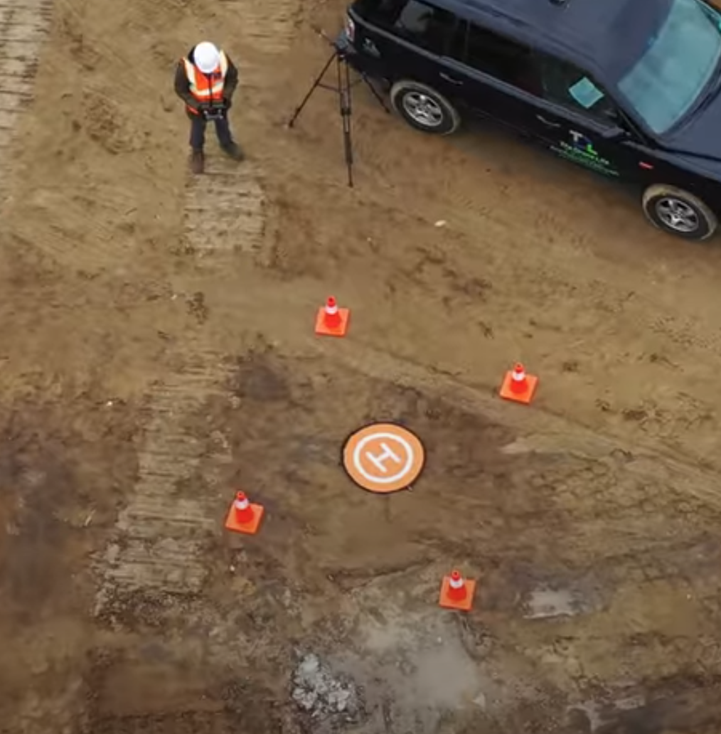
Análisis del despegue
¿Dónde me voy a parar con respecto a la zona voy a fotografear?
¿Me puedo ubicar en el centro?
¿En qué zona voy a despegar?
Hay pasto alto, arena, agua.
Mejor tener un tapete de despegue para no afectar las hélices.
Zona plana y estable.
Distanciada de personas.
Algunos le ponen conos.
Procurar que no haya personas ahí durante el vuelo.

Slide 20
Zona de despegue
Prender drone, y esperar a que se ubique antes de despegar.
A cielo abierto, no debajo de un árbol.
Esta será el Home del dron.
Si pierde conectividad, volverá automáticamente - RTH.
Libre de obstáculos – personas, cosas.

Slide 21
Análisis del vuelo
Un bosque, terreno plano o inclinado.
¿Qué tan altos son los árboles?
¿Qué tanto es el desnivel?
Velocidad de obturación de la cámara.
Fotos cada 2 segundos - 30 fotos por minuto - 900 fotos en 30 minutos (1 batería).

Slide 22
Vuelo
Estar siempre pendiente del drone.
Tener otra persona (observador) desde otro lugar que esté viendo el dron.
Muy por encima de los objetos a fotografiar.
No pasar cerca de los árboles.
Si los árboles son de 20 metros de alto, volar mínimo a 25 metros.

Slide 23
Vuelo a baja altura
Evitarlo.
Solo en el momento de despegar y aterrizar.
Tener cuidado de personal, animales u objetos.
Efecto suelo.
Despegar y elevarlo.
Viento en el piso que puede desestabilizarlo.
Aterrizar directamente.

Slide 24
Horario de vuelo
Evitar cerca del amanecer o atardecer.
Poca luminocidad
Volar entre 10 am y 2 pm.
Menos sombra.
Mayor iluminación.
Mejores fotos.

Slide 25
Condiciones meteorológicas
Sin lluvia y sin viento.
No muy soleado (sin nubes).
Mucha sombra y reflejo.
Nublado es perfecto.
Aplicación UAV forecast.

Slide 26
Tarjeta SD
Copiar los datos a donde se haya definido.
Formatear la tarjeta.
Después confirmación de recepción de datos.
Prevenir la “papelera de reciclaje” de la tarjeta.

Slide 27
Almacenaje del dron
Retirar batería.
Repliegue de brazos.
No debe forzarse.
Protector gimbal.
Guardado en maleta.
No poner nada encima.
Lugar seco y sin humedad.
Limpiar dron (lente, hélices) si se considera necesario.

Slide 28
Bitácora
Se recomienda llevar una bitácora de vuelos.
Dónde se hizo el vuelo.
Duración.
Quién lo piloteó.
Cuándo se hizo.
Puede ser tan solo una libreta.
Puede ser solicitada por las autoridades.

Slide 29
Guardado de baterías
Si se va a guardar por un largo período, no dejar las baterías cargadas al 100%, ni completamente descargadas.
Procurar guardarlas en un espacio no combustible.
Combustión repentina.
No expuestas al calor, sino un lugar fresco, sin humedad.

Slide 30
Más aprendizaje
Seguir el canal de HATU, experto en drones en Colombia.
APD.

Slide 31
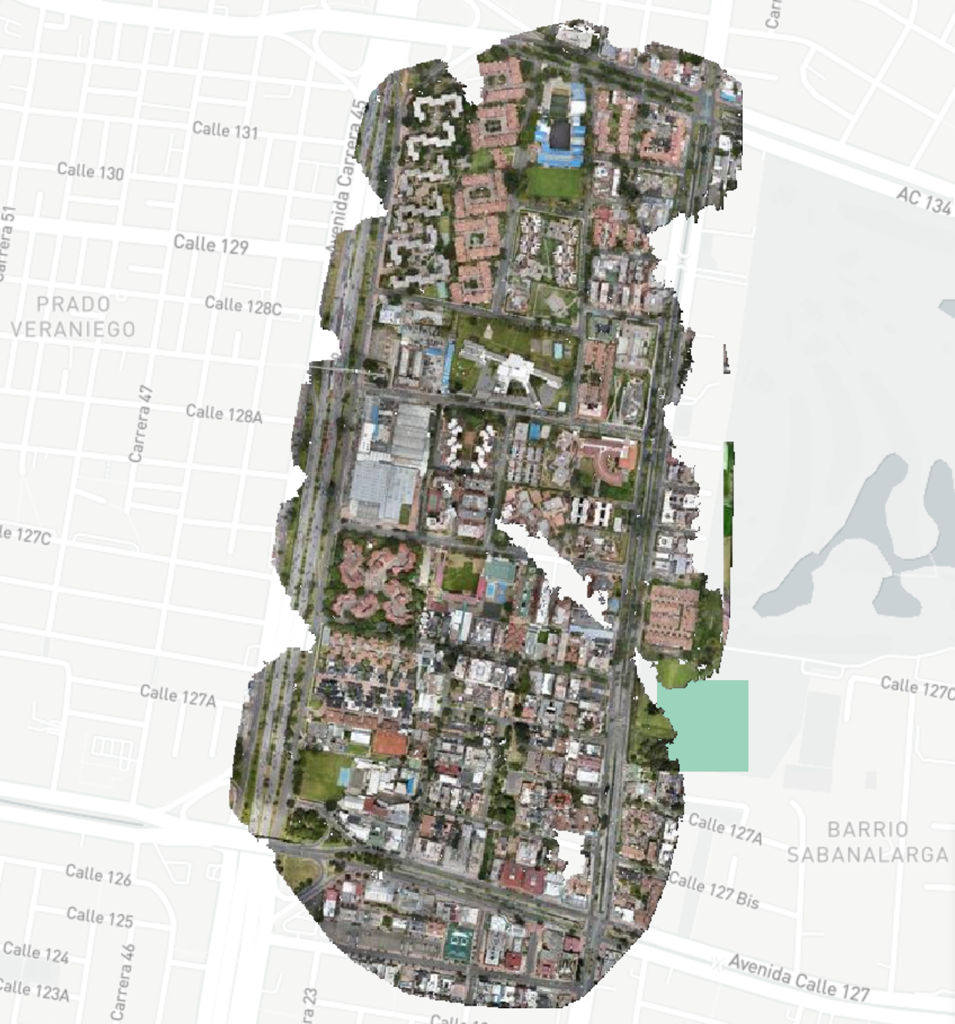
Programación del vuelo
30 minutos controlando el vuelo.
Moviendo los sticks.
Exigente para el piloto.
Poco preciso.
Se programa desde el computador.
Hacerlo en el escritorio y no en terreno.
Se define el área o trayectoria del dron.
Con alguna aplicación en el celular, el dron hará el vuelo automáticamente.

Slide 32
Altura del dron
Muy alto: pierde calidad.
Pixeles por centímetro.
Muy bajo: difícil identificación de puntos en terreno.
Ortofoto errónea.
Todo esto depende de la misión que se vaya a realizar y de las características del dron.

Slide 33
Velocidad, altura y cámara
10 m/s de velocidad horizontal.
Menos velocidad si las condiciones de luz son bajas.
Depende de la velocidad de obturación.
La velocidad de escritura de la tarjeta SD.
La altura se define en el plan de vuelo.
La cámara apuntando hacia nadir.

Slide 34
Despegue y aterrizaje manual
Prender el drone manualmente.
Palancas hacia abajo el centro.
Despegarlo manualmente.
Aterrizarlo manualmente.

Slide 35
Vuelo automático
Revisar ubicación.
Pantalla.
Señal GPS y del control.
Pájaros.
Batería del dron, del control, del celular.
Tener siempre línea de visión con el dron.
No dejar desatentido el vuelo.

Slide 36
Control manual
MOCA – Altura mínima sin obstáculos (Minimum Obstacle Clearance Altitude)
¿Cuál es el objeto más alto de la zona de vuelo?
Árbol, antena, cable, edificio, bandera.
Retomar el control cuando hay alguna situación.
Mover las palancas o detener el vuelo automático.

Slide 37
Fotografía
ISO.
Valor bajo – fotografía oscura
Valor altor – fotografía muy brillante.
No modificar, mejor poner lente.
Velocidad horizontal del dron.
Imágenes borrosas.
Imágenes claras.

Slide 38
Imágenes malas
Posicionamiento poco preciso.
Esperar a que el dron se posicione.
Tormenta solar.
Imágen muy clara, muy oscura.
Configuración de la cámara (exposición).
Filtro de la cámara.
Orientación de la cámara.
Apuntar a nadir.
Imagen borrosa.
Gimbal fallando.
Mucho viento.
Alta velocidad horizontal.
Baja altura.
Imagen desenfocada.
Propiedades de la cámara.
Limpiar lente de la cámara.
Imagen corrupta.
Velidad de escritura de la tarjeta SD.

Slide 39
Ortofotos
¿Qué son las ortofotos?
Sin perspectiva, vista superior, ortorectificadas.

Slide 40
¿Cómo se hace?
El programa identifica features (características) en las fotos, y cuando las ve en otra foto concluye que son fotos contiguas.
Features: Casa (separada), carro, una antena, un árbol (separado).
Imágenes sobrelapadas.

Slide 41
Procesamiento de imágenes
Sobrelape frontal.
Sobrelape horizontal.
Cámara apuntando hacia nadir.

Slide 42
Puntos de control en terreno
GCP – Ground Control Points
Puede ser con el celular.
Tomar foto del GCP.
RTK – avanzado.
Red activa NTRIP del IGAC.
De libre uso.
Solo necesita el rover para capturar los datos.

Slide 43
Identificación de features
Difíciles de procesar:
Un bosque muy homogeneo.
Desierto.
Lago, mar.
Mucho brillo en el piso.
Todo refleja.
Cambiar de filtro de lente.

Slide 44
Cuenta en dji
Crear cuenta en dji.
Llenar los datos.

Slide 45
Configuración de vuelo en dji mini pro
Preparación inicial.
Marcar el drone y baterías.
Descargar aplicación dji en el celular.
Cómo grabar pantalla en el celular.
Verificar actualizaciones de drone, control, baterías.
SD insertada.
Preparar el vuelo.
Alistar el dron.
Revisión equipo.
Calibrar dron.
Hacer un vuelo con el dron.
Revisar zona de despegue.
Grabar un waypoint desde el control.
Esto crea un directorio en el control.
Fuera de las oficinas.

Slide 46
Definir área de vuelo
Crear un GeoJSON en la página geojson.io.
Crear un área de interés.
Se envía esto al equipo de Ivan para que nos retorne el plan de vuelo.
Él coordina un proyecto del Banco Mundial (World Bank) sobre drones, como un bien público digital (Digital public good).
Nos devuelve un archivo que subiremos al control.

Slide 47
Cargar plan de vuelo
Conectar el dron al computador.
Subir el plan de vuelo.
Revisar el control para ver el plan.

Slide 48
Prueba de vuelo
Equipos de dos personas.
Un piloto.
Un observador.
Observador alista dron.
Mantiene una línea de vista.
Ojos en el cielo, no en el control.

Slide 49
Pruebas de vuelo
Vuelo frontal.
Revisar luces.
Vuelo invertido.
La izquierda es la derecha.
Vuelo manual
Sin celular, solo palancas.

Slide 50
OpenDroneMap
Aplicación para generar ortofotos.
De código libre.
Exigente en consumo de recursos de computador.
Demora varias horas para procesar las imágenes de un vuelo y generar ortofoto.
Se puede instalar en cualquier computador.
Requiere docker.

Slide 51
Procesar imágenes en OpenDroneMap
Descargar un conjunto de fotos.
Casa invertida.
Crear proyecto en ODM.
Cargar las fotos en OpenDroneMap.
Seleccionar objetos a crear: ortofoto, DEM.
Procesar las fotos.
Revisar resultados.
Reporte de vuelo.

Slide 52
OpenAerialMap
Portal para publicar ortofotos.
Plugin en OpenDroneMap para subir directamente.
Imágenes con licencia libre CC-BY.

Slide 53
Uso de imagenes satelitales
Consumir el WMS.
Desde JOSM.
Desde el Tasking Manager.
Otros.

